Slide 1
§1.3 克莱姆(Cramer)法则
一、线性方程组
二、克莱姆(Cramer)法则
三、齐次与非齐次线性方程组
四、齐次线性方程组的有解问题

Slide 2
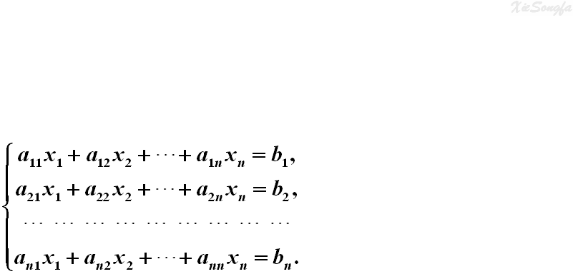

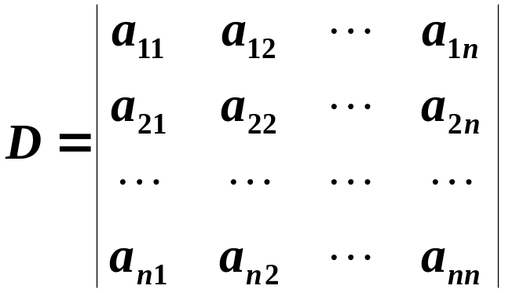
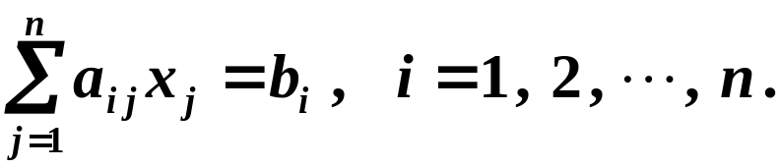
一、线性方程组
P 18
定义
由 n 个未知量 n 个方程构成的
其中
称为右端项
线性方程组如下：
(或常数项)；
简记为
称为系数行列式 .

Slide 3
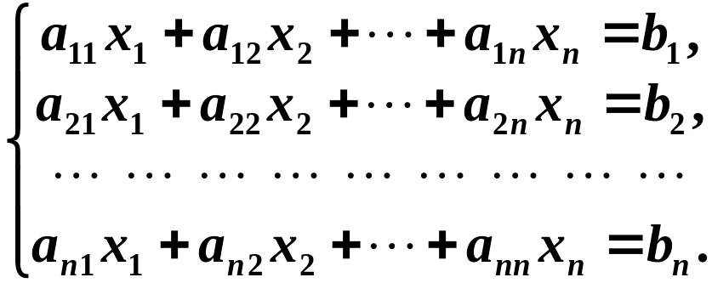

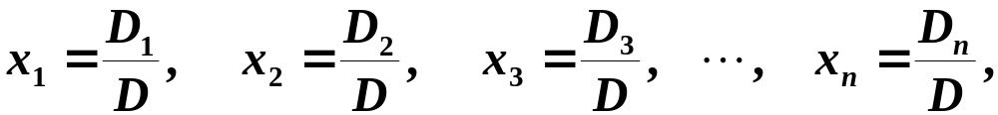
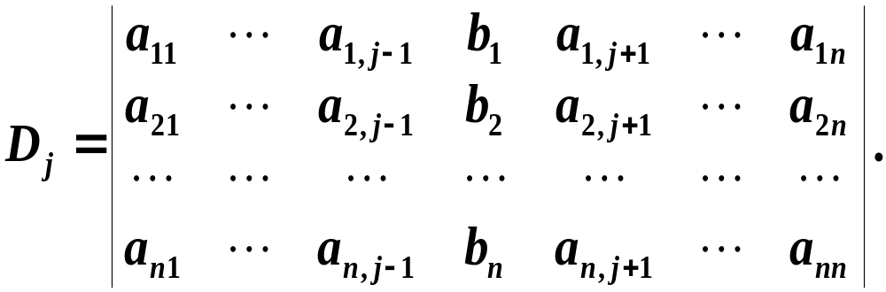
二、克莱姆(Cramer)法则
定理
考虑线性方程组
P 18
定理
1.3
若系数行列式 ，
则方程组有惟一解
其中

Slide 4

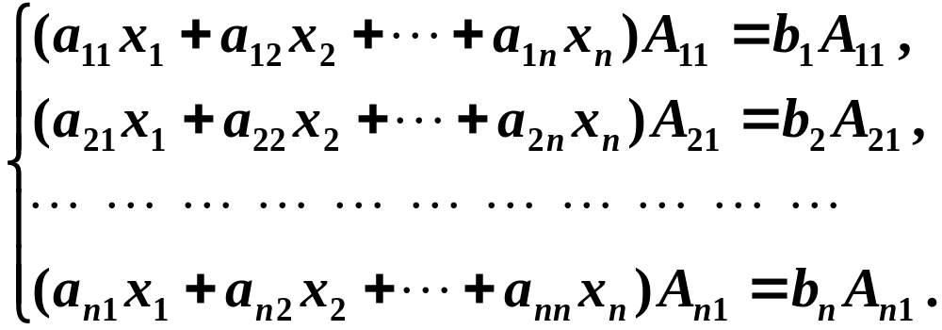
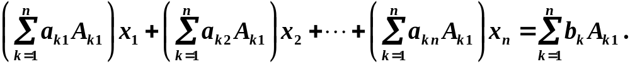
证明
用 D 中第 1 列元素的代数余子式 依次
乘方程组中的 n 个方程，
得
再将 n 个方程相加，
得

Slide 5

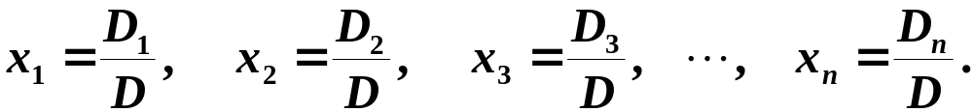
由代数余子式的性质可得
同理可得
当 时，
即得方程组的惟一解为

Slide 6
二、克莱姆(Cramer)法则
优点
(1) 直接求解，形式简洁；
(2) 适合于某些理论的推导与证明。
缺点
(1) 计算量大；
(2) 仅适合于未知量个数与方程个数相等的情况。

Slide 7
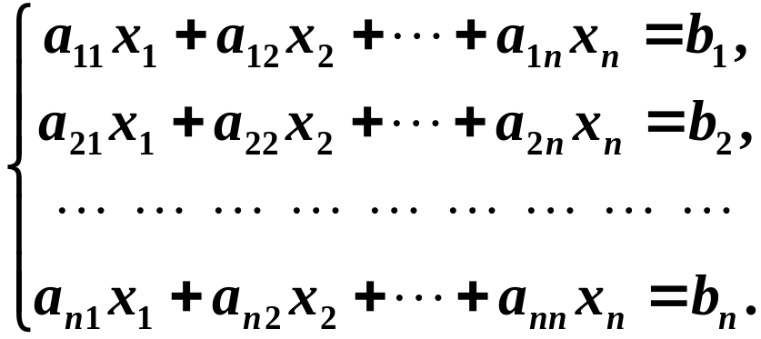

三、齐次与非齐次线性方程组
定义
设线性方程组为
P 21
(1) 若常数项 不全为零，
则称此方程组为非齐次线性方程组;
(2) 若常数项 全为零，
则称此方程组为齐次线性方程组;
注
通常还称齐次线性方程组为它所对应的非齐次线性
方程组的导出(方程)组.

Slide 8
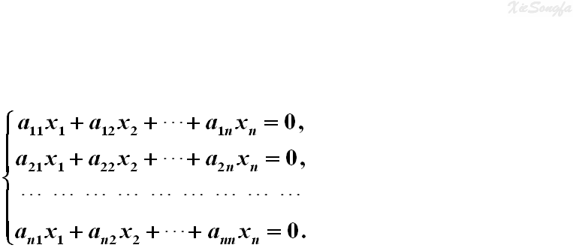

四、齐次线性方程组的有解问题
考虑齐次线性方程组
显然，它总存在一组全为零的解(称为零解)：
定义
若齐次线性方程组的一组解不全为零, 则称为非零解.

Slide 9



四、齐次线性方程组的有解问题
定理
若齐次线性方程组的系数行列式 则它只有零解.
证明
由于当线性方程组的系数行列式 时有惟一解，
故齐次线性方程组的系数行列式 时只有零解.
推论
若齐次线性方程组有非零解, 则其系数行列式必为零.
P 21
(此为上述定理的逆否命题)
定理
1.4
思考
(1) 若齐次线性方程组的系数行列式
则它是否
一定有非零解？
(即定理的否命题是否成立？)
(2) 齐次线性方程组有非零解和它对应的非齐次线性
方程组有无穷多解有何联系？

Slide 10
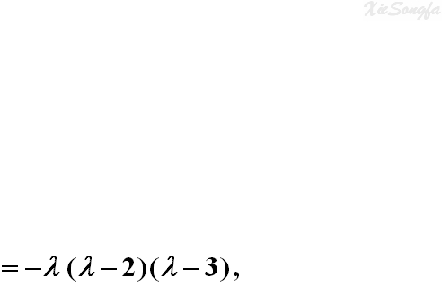
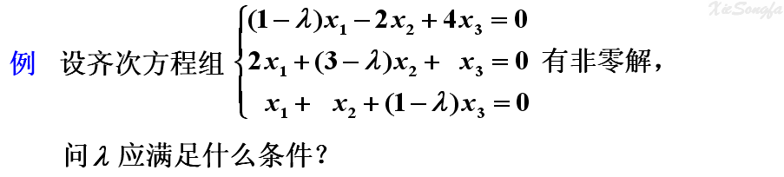
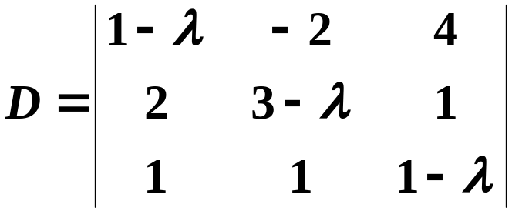




解
则
即得
因齐次方程组有非零解，
或 或

Slide 11
小结
1. 用克莱姆法则解线性方程组的两个条件：
(1) 方程个数等于未知量个数;
(2) 系数行列式不等于零。
此时线性方程组有惟一解。
2. 对于齐次线性方程组有
(1) 总存在一组全为零的解(即零解)；
(2) 系数行列式不等于零，则它只有零解。

Slide 12

……
轻松一下吧

